Slide 1

Analisis Performa Penjualan & Strategi Retensi SIPSTER
Data Analyst Project | Power BI + SQL
Deliver by Nurul Dwi Cahya

Slide 2


Ringkasan Eksekutif
Penurunan penjualan Februari
Repeat order masih rendah (62% hanya beli 1x)
Peluang perbaikan di strategi promosi & loyalitas

Slide 3

Wawasan Channel & Promosi
Channel: Website & GoFood = paling efisien
Gym: kontribusi revenue terendah
Total diskon: Rp37M | Ongkir: Rp12M
Promosi belum efektif membangun loyalitas

Slide 4


Loyalitas & Kualitas Layanan
Hanya 31% pelanggan yang subscribe
Refund rate rendah: 4.3% → kualitas layanan bagus
Rating stabil: 4.2–4.3

Slide 5


Rekomendasi Strategis
Tingkatkan program subscription
Kembangkan loyalitas berbasis insentif (points, cashback)
Fokus pada channel efisien (Website & GoFood)
Evaluasi ulang kampanye Februari
Pertahankan performa layanan (rating & refund rendah)

Slide 6
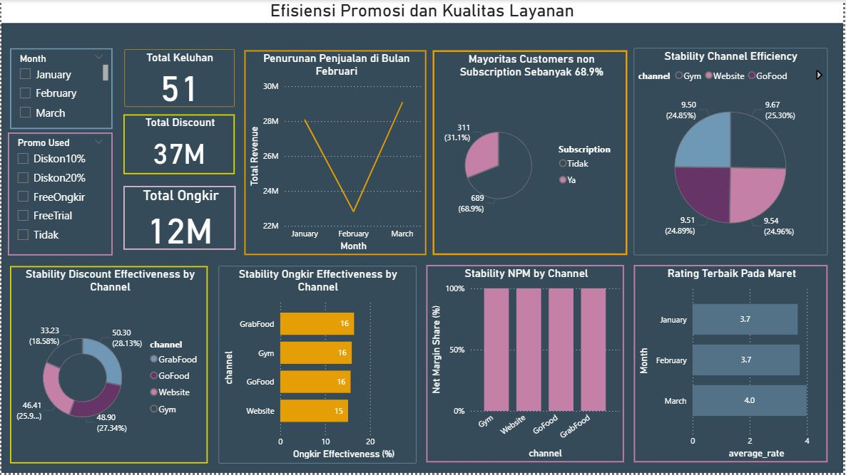
Visualization

Slide 7
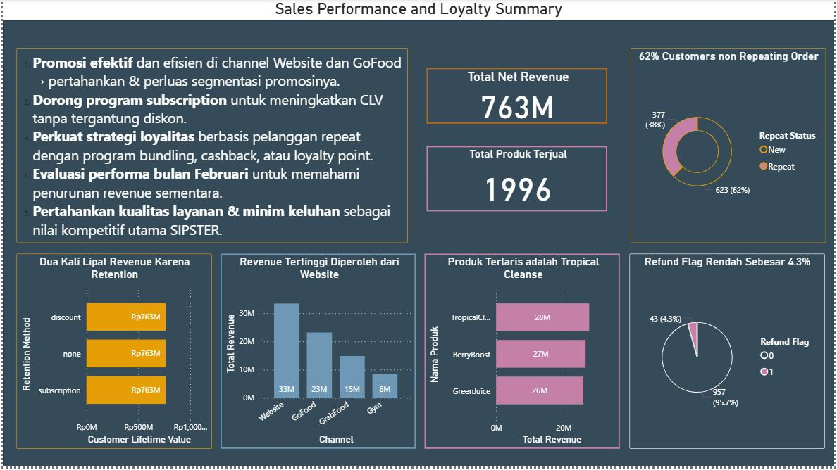
Visualization

Slide 8

Link Portofolio
Github
https://github.com/nuruldwicahya/Customer_Segmentation
LinkedIn
https://www.linkedin.com/in/nurul-dwi-cahya/
Data Science.io
https://www.datascienceportfol.io/nuruldwicahya
Email : nuruldwicahya925@gmail.com

